Slide 1
TinyLlama-style 小模型训练、FlashAttention-2 与 Batch Invariance
30M 级预训练复现、Attention 加速评估与确定性推理实验 NLP Project

Slide 2
1. 问题与范围
我做的事情
训练一个 TinyLlama-style decoder-only 小语言模型
对比 eager attention、PyTorch SDPA 和官方 FlashAttention-2
研究 batch size / batch composition 对 temperature=0 推理的影响
用 fixed-tree reduction 验证 batch invariance 的机制性修复
边界
不是复现 TinyLlama 1.1B 完整训练
不是逐行重写 FlashAttention-2 CUDA kernel
vLLM continuous batching 和更大模型是后续工作
Notes:
开场先把范围说清楚：这个项目不是追求 1.1B 官方模型，而是在单卡上把小模型训练、FA2 性能和 batch invariance 现象跑通。

Slide 3
2. 模型与数据
模型结构
Decoder-only Transformer
12 层，hidden size 480
8 个 query heads，4 个 KV heads，GQA
RMSNorm、RoPE、SwiGLU、causal LM objective
数据与 tokenizer
TinyStories 训练集：50,000,000 BPE tokens
TinyStories 验证集：2,000,000 BPE tokens
SentencePiece BPE tokenizer，词表 8000
WikiText-2 Raw test 只用于域外 PPL
Notes:
这里强调实现的是 TinyLlama 架构族关键组件：RMSNorm、RoPE、GQA 和 SwiGLU。TinyStories 适合小模型训练验证，但不能代表通用语言能力。

Slide 4
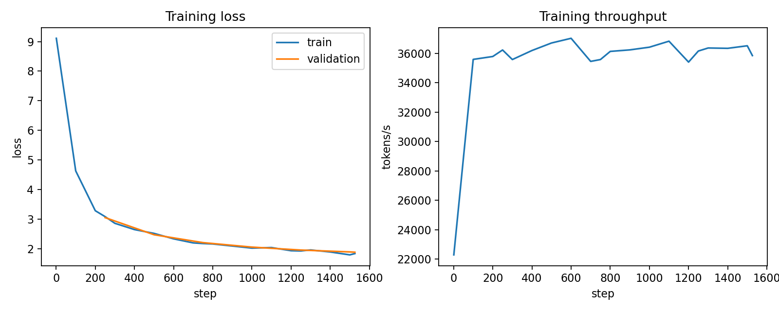
3. 训练结果

Slide 5
关键结果
实际参数量：34,264,800
训练步数：1,526
已见 token：50,003,968
训练耗时：1,397.70 秒
最终 validation loss：1.8850
最终 validation PPL：6.5866
Notes:
训练曲线持续下降，说明训练链路是正常收敛的。域外 WikiText PPL 是 875.76，说明这个模型主要学到了 TinyStories 域内分布。

Slide 6
4. FlashAttention-2：论文依据
论文核心思想
标准 attention 是精确计算，不是近似 attention
减少非矩阵乘 FLOPs
沿 sequence length 在多个 thread blocks 之间并行
调整 thread block 内 warp 的工作划分
官方论文结果
FlashAttention-2 在 A100 上报告达到理论峰值的 50%-73%
GPT 风格模型训练中报告最高 225 TFLOPs/s
引用：Tri Dao, FlashAttention-2, ICLR 2024
Notes:
这页只讲论文思想，不把论文 A100 结果直接套到 RTX 4060。我的实验是本机 forward microbenchmark，所以结论要按自己的数据说。

Slide 7
5. 我如何对齐官方代码
本项目调用官方实现
使用 Dao-AILab flash-attn 2.8.3
调用官方 flash_attn_func
Q/K/V 布局：[batch, seqlen, heads, head_dim]
GQA：Q heads 可多于 KV heads，且 Q heads 必须能被 KV heads 整除
Causal mask：query length 与 key length 不同时采用右下对齐
完全被 mask 的行输出为 0
本项目正式 shape
Q heads = 8
KV heads = 4
head dimension = 60
FP16，head dimension 小于官方 CUDA 支持上限 256
Notes:
这里可以明确说：我没有自己仿写 CUDA kernel，而是用作者官方 2.8.3 包；我的工作是把输入布局、GQA、缩放和 causal mask reference 对齐，并写测试验证。

Slide 8
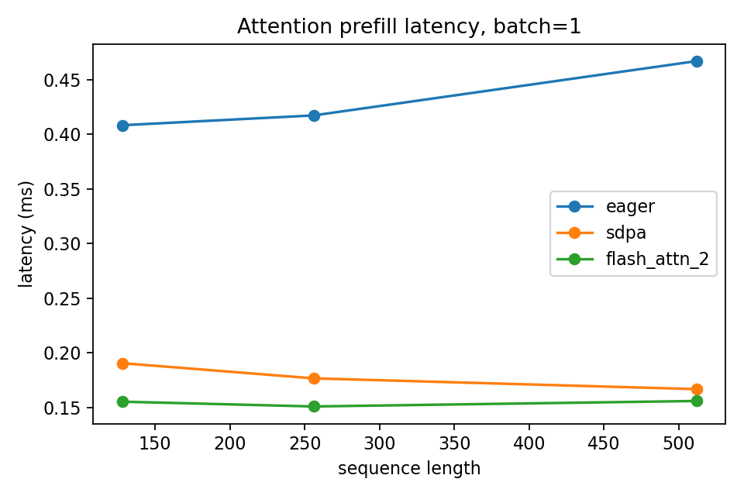
6. Attention 性能结果

Slide 9
Prefill
FA2 vs eager：平均 5.11x
FA2 vs SDPA：平均 1.17x
最大 shape batch=8, seq=512：FA2 vs eager 16.63x，FA2 vs SDPA 1.50x
Decode
FA2 vs eager：平均 1.39x
FA2 vs SDPA：平均 0.99x
Decode shape 较小，FA2 与 SDPA 基本接近
Notes:
这里讲结论：FA2 的优势主要在 prefill，decode 阶段没有稳定压过 SDPA。这和实验设置有关，因为 decode 是单 query，小 shape 下 kernel launch 和调度开销更明显。

Slide 10
7. 显存与正确性
Backend | 平均峰值显存 | 最大峰值显存
eager | 40.48 MB | 168.00 MB
SDPA | 7.60 MB | 24.13 MB
FlashAttention-2 | 3.83 MB | 12.13 MB
Prefill 平均算子增量峰值显存

Slide 11
数值误差
FA2 相对 SDPA 最大绝对误差：9.765625e-4
最大平均绝对误差：8.82e-6
attention benchmark 162 行全部 ok
Notes:
这一页补充 FA2 不只是快，而且显存更低。误差来自 FP16 和不同 kernel 计算路径，在这个范围内通过了 reference 校验。

Slide 12
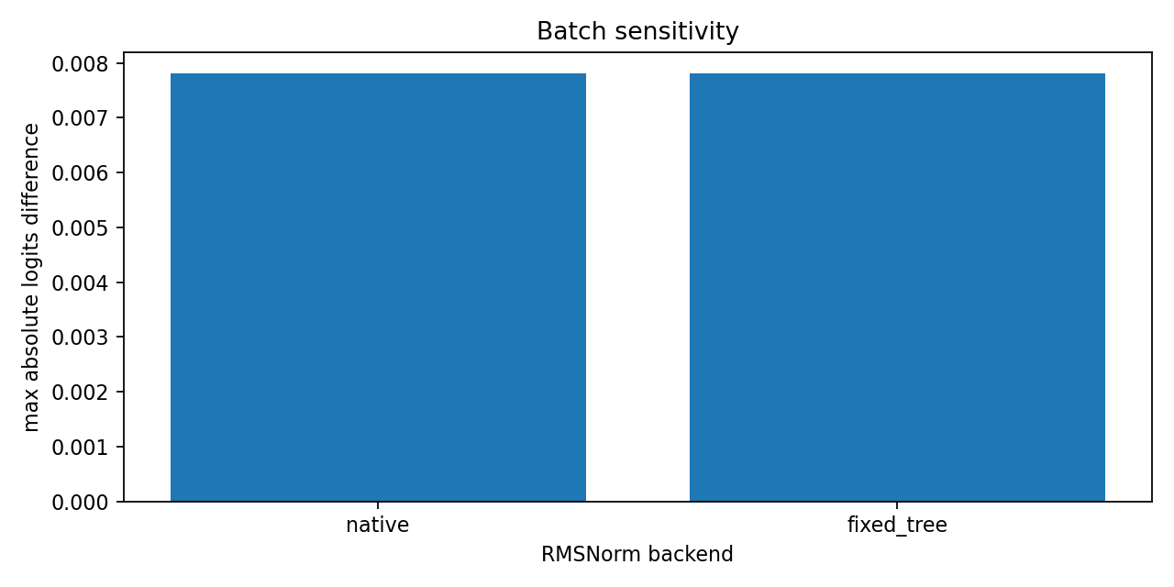
8. Batch Composition：固定 Prompt

Slide 13
400 组固定 prompt 实验
非零 logits 差异：263 / 400
最大绝对 logits 差异：0.0078125
top-1 改变：0
top-5 改变：1
greedy 输出分叉：0
解释
batch composition 会改变 logits 数值
固定 prompt 不一定刚好处在决策边界
因此需要低 margin prompt 搜索
Notes:
这页先证明现象：同一个 prompt 放在不同 batch 里，logits 可以变。但固定 prompt 没有让 argmax 改变，所以还不能证明 greedy 输出一定会分叉。

Slide 14
9. 低 Margin 搜索：找到 Greedy 分叉
指标 | 数值
测试 case | 2,000
非零 logits 差异 | 1,598
top-1 改变 | 27
top-5 改变 | 31
greedy 输出分叉 | 56
搜索流程
从 TinyStories validation 抽取 2000 篇文档
形成 8155 个 prefix candidate
保留 top-1 / top-2 margin 最小的 100 个 prompt
测试 eager / SDPA、FP32 / FP16 和 5 种 batch composition
结果

Slide 15
结论：temperature=0 只固定 argmax 规则，不保证不同 batch composition 输出相同。
Notes:
最重要的一句话是：全部 56 个 greedy 分叉都发生在 FP16。也就是说低精度会放大 batch composition 造成的数值漂移，并且在低 margin 点改变生成路径。

Slide 16
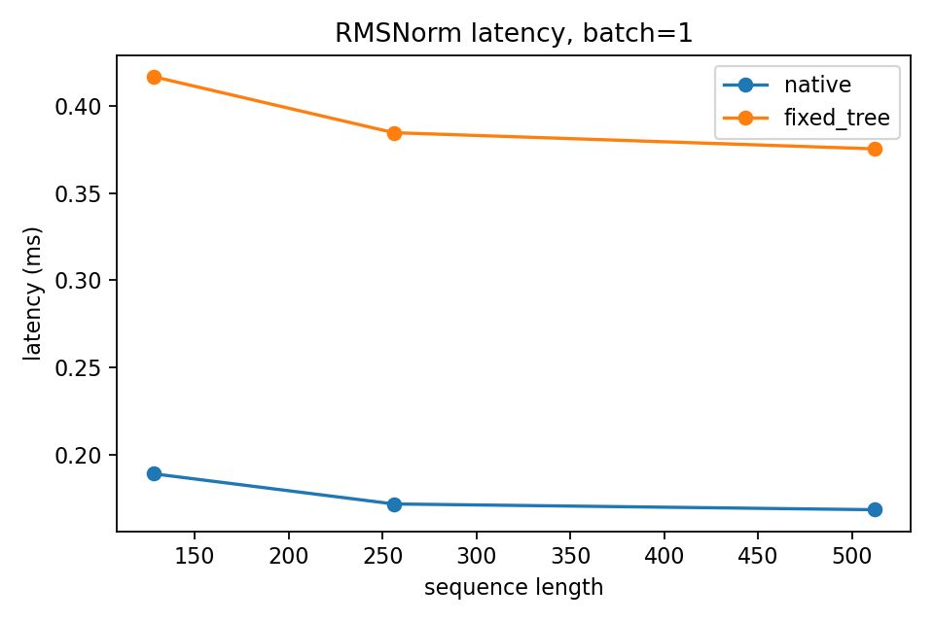
10. Fixed-tree 修复尝试

Slide 17
Toy reduction
block-dependent reduction：4 种不同结果
fixed-tree reduction：1 种结果
说明固定归约树可以恢复 toy 场景的 bitwise consistency
模型级 RMSNorm
18 个 RMSNorm invariance case 全部 bitwise equal
fixed-tree RMSNorm 平均延迟是 native 的 2.13x
但 Linear / Matmul 尚未替换，所以不能宣称整个模型 batch invariant
Notes:
这里要说清楚“已解决”和“未解决”的边界。fixed-tree 证明了机制方向，但真正模型里 attention 和 MLP 的矩阵乘仍然会带来 batch dependence。

Slide 18
11. 结论、下一步与引用
结论
30M TinyLlama-style 训练主线完成，validation PPL = 6.5866
官方 FlashAttention-2 已在主模型 GQA shape 上完成 benchmark
FA2 在 prefill 上有明确收益，decode 中与 SDPA 接近
batch composition 会造成 logits 漂移，低 margin prompt 下会导致 temperature=0 greedy 分叉
fixed-tree reduction 是可行方向，但模型级完整 batch invariance 还没完成
下一步
实现 batch-invariant Linear / Matmul
接入 vLLM 或自定义 continuous batching
扩展到 TinyLlama 1.1B / Qwen3-8B 和 A100 / H100
引用
TinyLlama official repository: https://github.com/jzhang38/TinyLlama
FlashAttention-2 paper, ICLR 2024: https://proceedings.iclr.cc/paper_files/paper/2024/file/98ed250b203d1ac6b24bbcf263e3d4a7-Paper-Conference.pdf
Dao-AILab flash-attention v2.8.3: https://github.com/Dao-AILab/flash-attention/tree/v2.8.3
Thinking Machines Lab, Batch Invariant Ops: https://github.com/thinking-machines-lab/batch_invariant_ops
Notes:
最后强调下一步不是继续重跑本项目主线，而是把解决方案从 RMSNorm 扩到 Linear/Matmul，再放到真实 serving 的 continuous batching 里验证。

